Slide 1
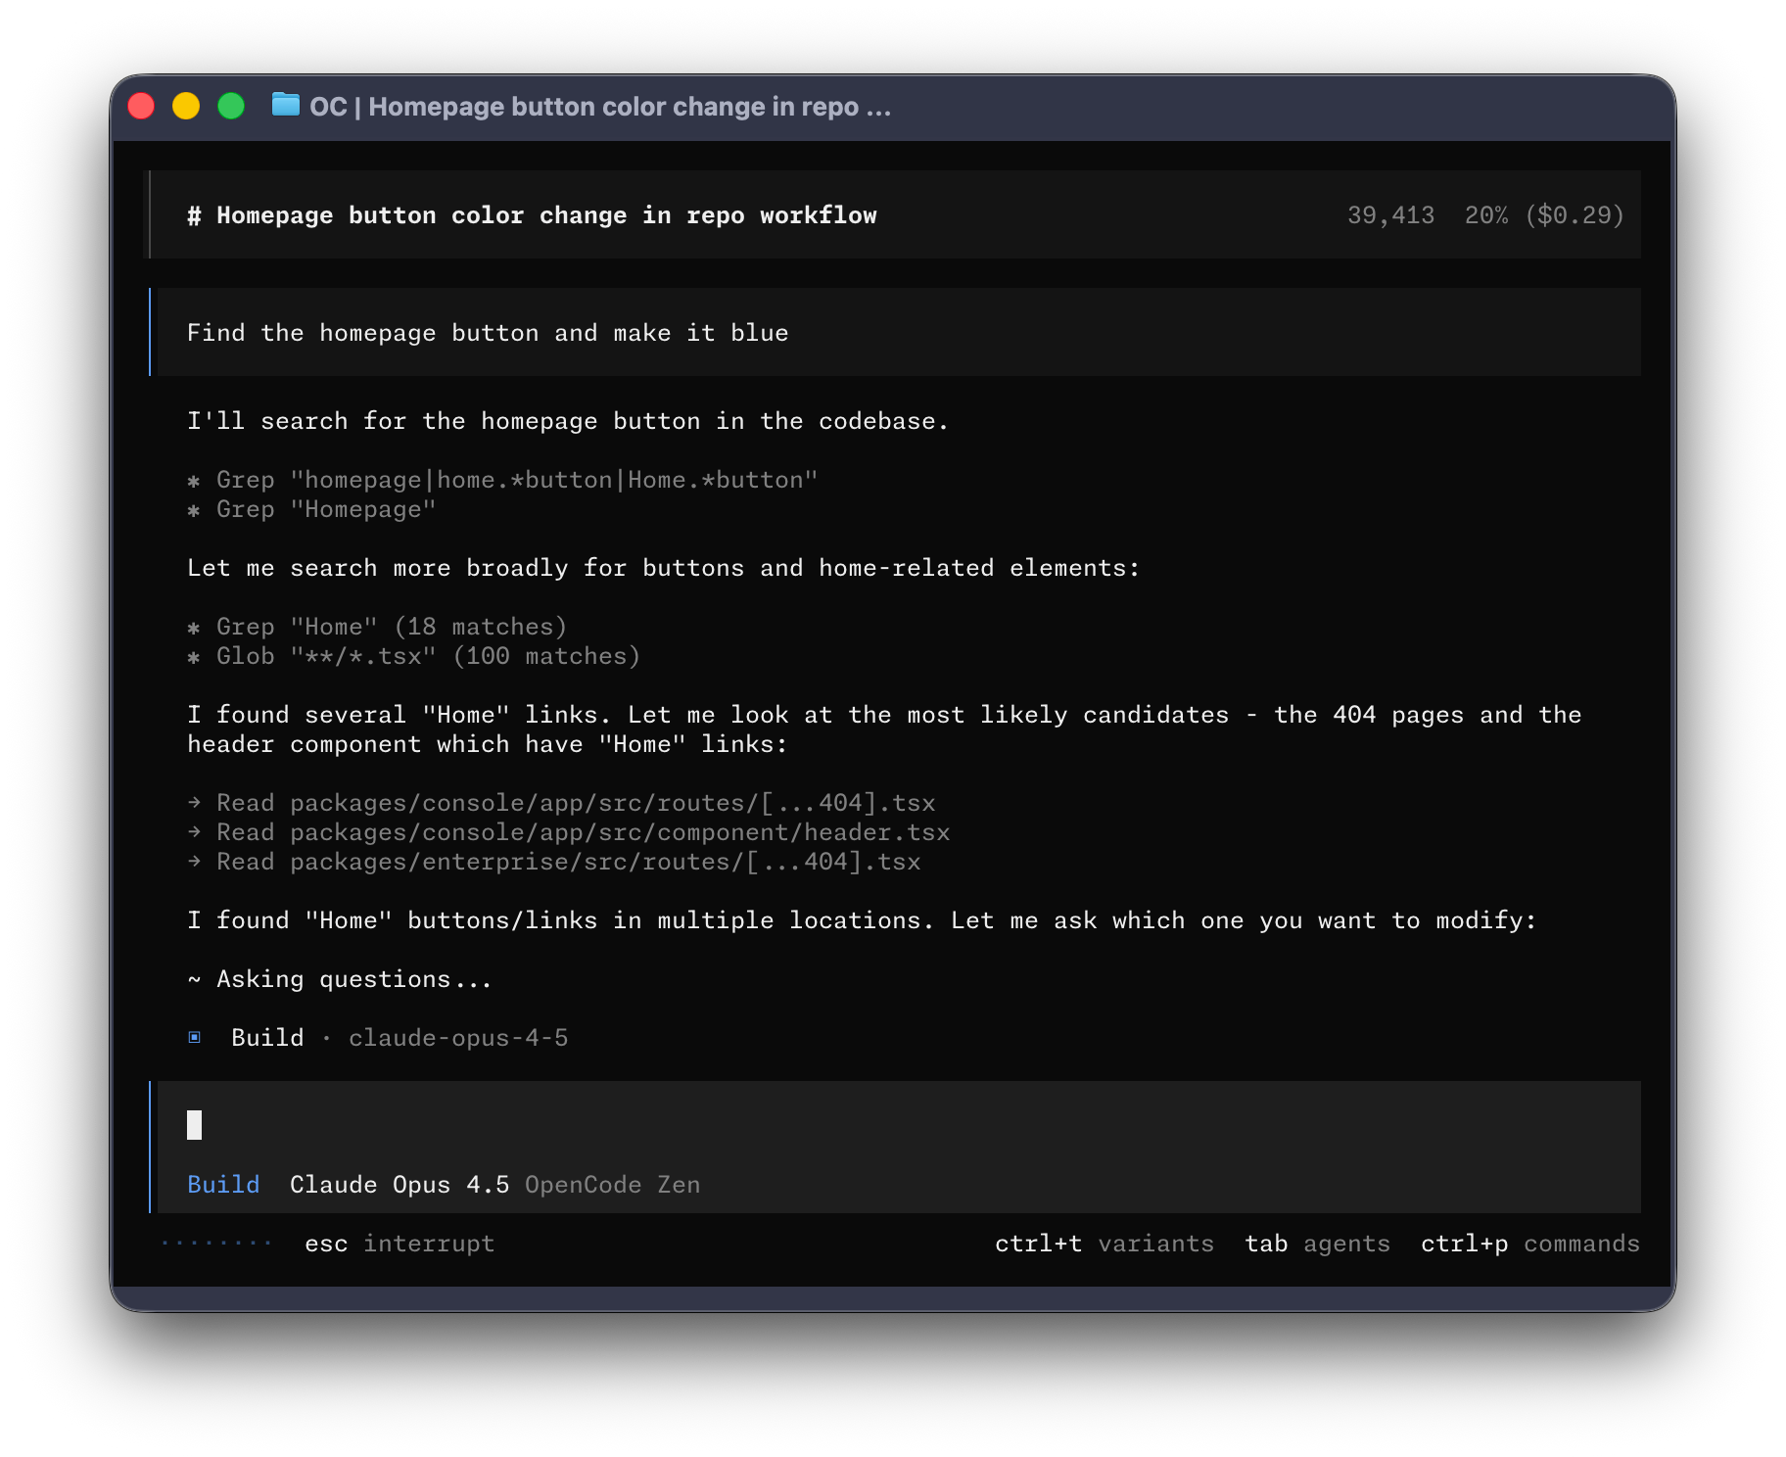
软件部门主管分享 · 2026.07
OpenCode：
从“会用”到“会玩”
把编程智能体接入真实研发闭环，
而不只是多一个聊天窗口
OPEN SOURCE · MODEL FLEXIBLE · WORKFLOW NATIVE
1
Notes:
今天不做一场安装教程，也不罗列所有快捷键。我们只回答三个主管最关心的问题：OpenCode 值得放进研发流程吗；怎样用才稳定；怎样把权限、成本和风险管住。整场分享的主线是“可审查的研发闭环”。
[Sources]
- https://opencode.ai/docs
- https://opencode.ai/docs/_astro/screenshot.CQjBbRyJ_1dLadc.webp
[/Sources]

Slide 2
主管要关注的，是它能否进入现有研发流程
01
02
03
模型可替换
流程可组合
边界可配置
连接不同提供商，也能在任务中切换模型。
对团队意味着选择权、成本弹性与供应连续性。
TUI、桌面与 IDE 只是入口。
规则、命令、Agent、Skill 与 MCP 才是复用层。
用权限、项目配置、Git 与审查，把“能做什么”变成可执行的团队政策。
2
Notes:
OpenCode 的管理价值不在于“又多一个 AI 工具”，而在三件事。第一，模型与提供商可替换，避免把研发流程完全绑在一个入口上。第二，工作流可以沉淀成规则、命令、Agent、Skill 和 MCP。第三，权限可以按工具、命令和 Agent 配置，让自主性与治理同时存在。
[Sources]
- https://opencode.ai/docs
- https://opencode.ai/docs/providers/
- https://opencode.ai/docs/agents/
- https://opencode.ai/docs/commands/
- https://opencode.ai/docs/skills/
- https://opencode.ai/docs/permissions/
[/Sources]

Slide 3
OpenCode 的差异在开放性与可组合性
不是“谁最强”的排名，而是选择哪一种产品边界与组织能力。
工具 | 主要入口 | 模型策略 | 团队定制 | 更适合
OpenCode | TUI / 桌面 / IDE | 供应商与模型自由选 | Rules · Commands Agents · Skills · MCP | 自主、可组合、愿意治理
Cursor | IDE 为主 / CLI | 平台提供多模型目录 | Rules · Agent · MCP | 追求编辑器一体化
Claude Code | CLI / IDE / 桌面 / Web | Claude 生态；可走企业云 | CLAUDE.md · Skills Hooks · MCP | 追求深度 Agent 流程
Codex | CLI / IDE / App / Cloud | OpenAI 模型与 ChatGPT | AGENTS.md · Skills MCP · Hooks | 本地与云端协同
适用场景为基于官方能力的经验判断；产品能力更新较快（资料核对：2026.07）。
3
Notes:
这页不要讲成产品评测。OpenCode 的核心位置是开源、模型选择自由、可组合；Cursor 更像编辑器一体化体验；Claude Code 强调 Claude 生态下的深度 Agent 工作流；Codex 覆盖 CLI、IDE、App 与 Cloud，并与 OpenAI/ChatGPT 体系结合。最后一列是基于公开能力的讲者判断，不是官方结论。
[Sources]
- https://opencode.ai/docs
- https://docs.cursor.com/en/get-started/quickstart
- https://docs.cursor.com/models/
- https://code.claude.com/docs/en/overview
- https://code.claude.com/docs/en/features-overview
- https://learn.chatgpt.com/docs/codex/cli
- https://learn.chatgpt.com/docs/codex/ide
- https://learn.chatgpt.com/docs/cloud
- https://openai.com/codex/get-started/
[/Sources]

Slide 4
提示词不是写作文，而是在签工作合同
任务质量 ＝ 上下文 × 范围 × 验收标准 × 验证证据
模糊愿望
可执行合同
“帮我优化一下登录模块。”
先只读分析 @src/auth；列出根因和不超过 5 步计划。只改错误处理，不升级依赖；测试通过后总结 diff 与残余风险。
范围不清 · 成功标准缺失 · 容易顺手大改
上下文：@ 文件 · 边界：只改什么 · 验收：测试通过 · 证据：diff + 风险
4
Notes:
这是我认为最重要的一条经验：不要追求“聪明的提示词”，要给一份可执行的工作合同。复杂任务先只读分析和计划；把允许修改的范围说清；明确验收标准；要求给出测试、diff 和残余风险。这样做不是限制模型，而是减少无效探索与返工。
[Sources]
- https://opencode.ai/docs
- https://opencode.ai/docs/tui/
[/Sources]

Slide 5
稳定输出靠闭环，不靠一句万能提示词
把一次任务拆成三段，每一段都留下可检查的证据。
READ
PLAN / BUILD
VERIFY
定位与理解
受控执行
证据闭环
用 @ 引用、搜索和 LSP 定位入口；先确认成功标准。
Plan 先拆解；Build 小步改；高风险动作先审批。
运行相关测试、审查 diff；不对就回滚或 /undo 后重写任务。
5
Notes:
稳定产出来自循环，而不是一次生成。第一段先读和定位；第二段先计划再小步修改；第三段必须测试、审查 diff，并决定接受、继续迭代还是回滚。OpenCode 的 Plan/Build、权限和 undo/redo 都服务于这个闭环。
[Sources]
- https://opencode.ai/docs
- https://opencode.ai/docs/tui/
- https://opencode.ai/docs/permissions/
[/Sources]

Slide 6
四类任务最容易快速产生价值
01
读懂代码库
02
定位并修复
只读分析支付模块；给出入口、关键依赖、风险点和验证路径。
先复现并给出根因证据；确认后做最小修复并跑相关测试。
03
受控改造
04
审查变更
只改指定文件；保持对外接口；不升级依赖；说明回滚方式。
审查当前变更；按阻断、重要、建议分级，标注文件和行号。
6
Notes:
团队试用时不要从“让它独立完成一个大功能”开始。这四类任务更适合积累成功经验：读懂陌生模块、定位有证据的 bug、边界清楚的改造、以及对现有 diff 的审查。每条提示都要求先读、限定范围、给验证证据。
[Sources]
- https://opencode.ai/docs
- https://opencode.ai/docs/tui/
[/Sources]

Slide 7
把一次好对话沉淀成团队能力
一次好对话
不值得复制粘贴，
值得产品化。
RULES
AGENTS.md：项目结构、约束、构建与验证命令
COMMANDS
/review、/test：把重复任务变成稳定入口
AGENTS + SKILLS
按职责隔离上下文、工具与权限；按需加载流程
把隐性经验拆成四种资产，提交到仓库，团队才能复用。
MCP + MODELS
连接外部工具；按速度、成本与能力路由模型
7
Notes:
高手和普通使用者的分水岭，不是会不会写更长的 prompt，而是能不能把有效做法沉淀下来。AGENTS.md 放长期规则；Commands 放重复入口；Agents 和 Skills 放角色与流程；MCP 连接外部工具，模型路由负责速度、成本与能力的取舍。
[Sources]
- https://opencode.ai/docs/rules/
- https://opencode.ai/docs/commands/
- https://opencode.ai/docs/agents/
- https://opencode.ai/docs/skills/
- https://opencode.ai/docs/mcp-servers/
- https://opencode.ai/docs/providers/
[/Sources]

Slide 8
安全边界要配置，不能只靠口头提醒
团队基线：提供商白名单 · 敏感仓库禁用 Share · 密钥进入密钥系统 · 所有改动进入 Git 审查
ALLOW
ASK
DENY
读文件与搜索
git status / diff
针对性 test / lint
写文件
安装依赖与迁移
外部网络或目录
读取密钥
生产命令与 push / deploy
公开分享敏感会话
权限基线应由安全、平台与项目负责人按仓库风险分级。
8
Notes:
权限不要靠“大家注意一点”。OpenCode 可以按 allow、ask、deny 配置动作，还能按 Agent 和具体命令细分。共享会话会产生可访问链接，敏感仓库应直接禁用。卡片里的内容是一份建议基线，具体规则要由安全、平台和项目负责人共同确定。
[Sources]
- https://opencode.ai/docs/permissions/
- https://opencode.ai/docs/agents/
- https://opencode.ai/docs/share/
- https://opencode.ai/docs/providers/
[/Sources]

Slide 9
从两周试点开始，而不是全面推广
只看五个指标：被接受的变更用时 · 首次测试通过 · Review 返工 · 单任务成本 · 安全例外
第 0 周
定边界
第 1 周
做任务
第 2 周
做决定
选 1 个仓库
限定 3 类低风险任务
配置模型、权限与 Share
记录人工基线
每人完成 3–5 个真实任务
保留提示、diff 与测试证据
记录耗时、成本与返工
复盘通过率与安全例外
把好做法写入 Rules / Commands
决定扩大、调整或停止
BASELINE
EVIDENCE
DECISION
9
Notes:
不要一上来就全员推广。两周足够验证方向：先选一个熟悉的仓库和三类低风险任务，形成权限与模型基线；再让小范围人员完成真实任务，并保留提示、diff、测试和成本证据；最后把有效做法沉淀成规则和命令，再决定扩大、调整或停止。
[Sources]
- https://opencode.ai/docs/rules/
- https://opencode.ai/docs/commands/
- https://opencode.ai/docs/permissions/
[/Sources]

Slide 10
建议
从一个仓库、
三类任务、
两周试点开始
先读后改
小步验证
权限前置
目标不是让 Agent 写更多代码，
而是更快得到可审查的正确结果。
10
Notes:
最后只留下一个行动建议：选择一个熟悉仓库、三类边界清楚的任务，跑两周试点。评估标准不是生成了多少代码，而是能否更快得到测试通过、Review 可接受、风险可解释的结果。主管真正要批准的，是一套受控试验，而不是一次工具采购。
[Sources]
- https://opencode.ai/docs
- https://opencode.ai/docs/permissions/
[/Sources]

